Slide 1
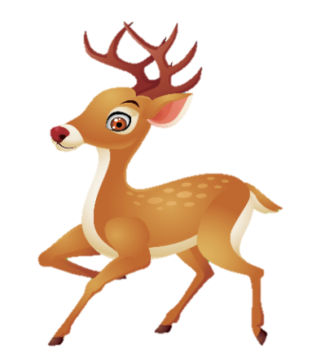

Slide 2
1 认识图形（二）
第1课时 认识平面图形

